Slide 1
ФГОС ИНДЕРЕҮ ШАРТТАРЫНДА БАШҠОРТ ТЕЛЕ ДӘРЕСТӘРЕНДӘ УНИВЕРСАЛЬ УҠЫУ ЭШМӘКӘРЛЕГЕН ФОРМАЛАШТЫРЫУ
Дүртөйлө ҡалаһының 3-сө гимназияһы башҡорт теле һәм әҙәбиәте уҡытыусыһы
Ғәзизова Эльнара Зиф ҡыҙы

Slide 2
Аң-белем үҫешен һәм белемде бер кешегә лә биреп ҡуйып булмай.
Өйрәнергә теләгәндәр быға үҙенең эшмәкәрлеге, үҙенең көсө менән ирешергә тейеш.
А.Дистервег

Slide 3
ТӨП ТӘРБИӘҮИ БУРЫСТАР:
• туған телендә, рус һәм сит телдәрҙә иркен аралашҡан;
• маҡсат ҡуйып, кәрәкле мәғлүмәтте үҙе тапҡан;
• алған белемен тормошта дөрөҫ ҡулланыу һәләтенә эйә булған;
• хаталаныуҙан ҡурҡмай, ышаныслы эш иткән;
• аралашыу мәҙәниәтен үҙләштергән;
• рухи һәм әхлаҡи яҡтан дөрөҫ тәрбиә алған;
• үҙ ҡарашы һәм фекере булган шәхес тәрбиәләү.

Slide 4
Универсаль уҡыу эшмәкәрлеге – киң мәғәнәлә – белем алырға өйрәнеү тигәнде аңлата, тимәк субъекттың үҙ алдына үҫешеүен һәм үҙ-үҙен камиллаштырыуын актив һәм аңлы юл менән яңы социаль тәжрибәне үҙләштереү һәләтлеге.
Универсаль уҡыу эшмәкәрлеге – тарыраҡ мәғәнәлә - уҡыусының эшмәкәрлек ысулдарының һәм уның менән бәйле уҡыу күнекмәләренең берҙәмлеге, уның яңы белемдәрҙе, үҙ аллы үҙләштереү һәләтлеген булдырыу һәм ошо процесты ойоштора белеүе.

Slide 5
Универсаль уҡыу
эшмәкәрлеге төрҙәре
Шәхсән универсаль уҡыу эшмәкәрлеге
Регулятив универсаль уҡыу эшмәкәрлеге
Танып-белеү универсаль уҡыу эшмәкәрлеге
Коммуникатив универсаль уҡыу эшмәкәрлеге

Slide 6
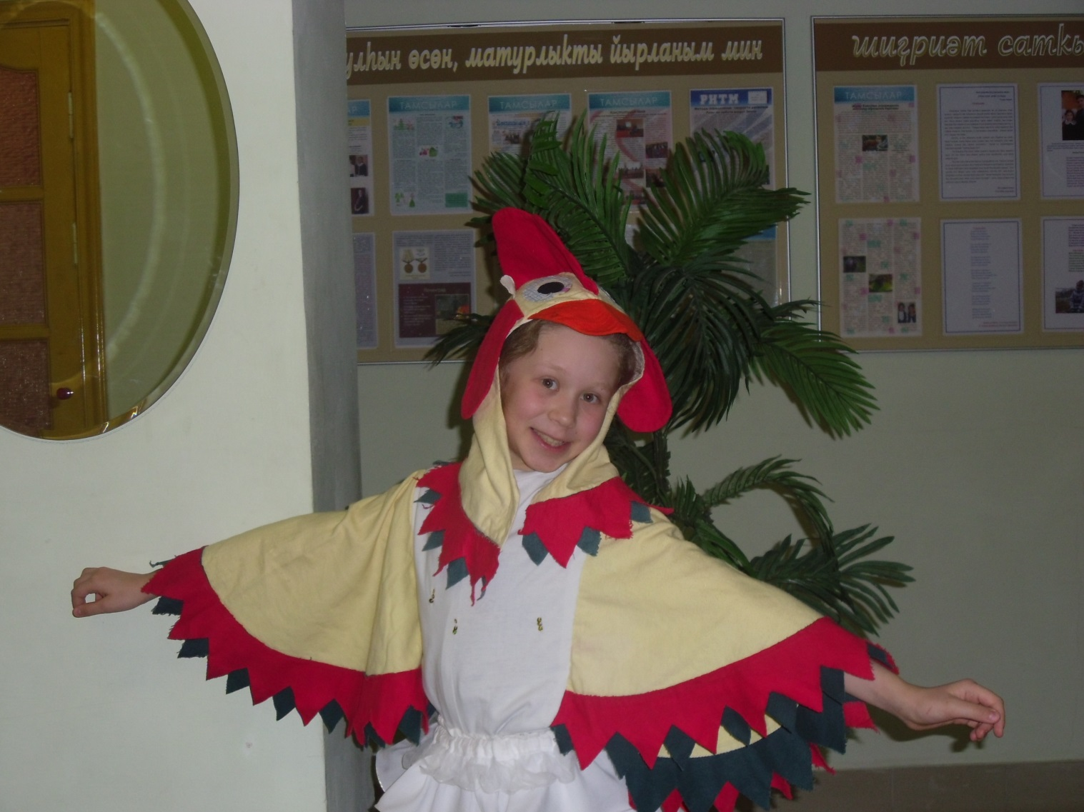

«Һаумы, һаумы, Әкиәт!»
район конкурсында
беренсе һәм икенсе урындарҙы алыусы Әлиә Казыханова (2 класс)

Slide 7
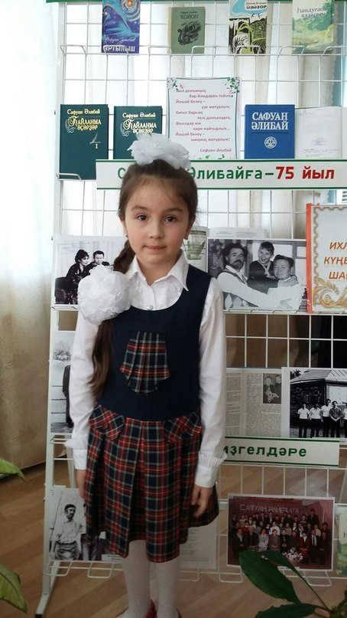

Сафуан Әлибаевтың тыуыуына 75 йылға арналған шиғыр конкурсында
өсөнсө урынды алыусы Алһыу Солтанова
(2 класс)

Slide 8

Сафуан Әлибаевтың тыуыуына 75 йылға арналған
әҙәби викторинала
икенсе урынды алыусы
Наҙлыгөл Мөхәмәтова
(7 класс)

Slide 9
Уҡыусыларҙың универсаль уҡыу эшмәкәрлегенең формалашыу кимәлен түбәндәге критерийҙар нигеҙендә билдәләйҙәр:
кластың үҫеш кимәлен дөйөм характеристикалау өсөн универсаль уҡыу эшмәкәрлегенең конкрет төрөнең күрһәткесе,
универсаль уҡыу эшмәкәрлеге төрҙәрен системалы рәүештә иҫәпкә алыу,
универсаль уҡыу эшмәкәрлеге төрҙәренең йәш үҙенсәлектәрен иҫәпкә алыу,
универсаль уҡыу эшмәкәрлеге үҙенсәлектәрен, типик мәсьәләне сискәндә, уларға күләм һәм сифат яғынан билдә биргәндә, объектив баһа биреү мөмкинселектәре.

Slide 10
Иғтибарығыҙ өсөн рәхмәт!

